Slide 1
Глобальні міста
План
1. Поняття «Глобальне місто»
2. Критерії поділу міст
А) Альфа міста
Б) Бета міста
В) Гамма міста
Г) Дельта міста
3. Глобальні міста: від Епохи Великих географічних відкриттів і до сьогодні
4. Світові міста ХХІІст.
5. Українські міста в системі світових міст

Slide 2
Глобальне місто
Глобальне місто ( за Дж.Фрідманом) – місто, що виділяється низкою ознак, серед яких: наявність відносно великої чисельності населення; місто має бути місцем концентрації штаб - квартир найбільших ТНК і міжнародних економічних і геополітичних організацій; бути світовим фінансовим центром, важливим у світовому масштабі центром обробної промисловості, великим транспортним і комунікаційним вузлом міжнародного значення, а також володіти високорозвиненою сферою ділових послуг.

Slide 3
Класифікації міст
Серед таких класифікацій особливий інтерес викликає класифікація Палмера Холла. Автор поділив усі міста світу за рівнем світового значення на Альфа, Бета, Гамма та Дельта групи .
Рейтинг глобальних міст за П. Тейлором
Категорія глобальних міст | Ранг | Міста
Провідні | 12 | Лондон, Нью-Йорк, Париж, Токіо
 | 10 | Лос-Анджелес, Мілан, Сінгапур, Сянган, Чикаго, Франкфурт-на-Майні
Головні | 9 | Сан-Франциско, Сідней, Торонто, Цюріх
 | 8 | Брюссель, Мадрид, Мехіко, Сан-Паулу
 | 7 | Москва, Сеул
Другорядні | 6 | Амстердам, Бостон, Вашингтон, Даллас, Джакарта, Дюссельдорф, Женева, Йоганнесбург, Каракас, Мельбурн, Осака, Прага, Сантьяго, Тайбей, Хьюстон
 | 5 | Бангкок, Варшава, Монреаль, Пекін, Рим, Стокгольм
 | 4 | Атланта, Барселона, Берлин, Будапешт, Буенос-Айрес, Гамбург, Копенгаген, Куала-Лумпур, Манила, Майамі, Міннеаполіс, Мюнхен, Стамбул, Шанхай
Ті, що формуються | 3 | Афіни, Відень, Дублін, Люксембург, Ліон, Мумбай, Нью-Делі, Ріо-де-Жанейро, Тель-Авів, Філадельфія, Хельсінки
 | 2 | Абу-Дабі, Алмати, Бірмингем, Богота, Братислава, Брісбен, Бухарест, Ванкувер, Гаага, Детройт, Дубай, Каїр, Кельн, Київ, Клівленд, Ліма, Лісабон, Манчестер, Монтевідео, Осло, Роттердам, Сіетл, Хошимін, Штутгарт
 | 1 | Аделаїда, Антверпен, Балтимор, Бангалор, Бразиліа, Генуя, Глазго, Гуанчжоу, Дрезден, Калгарі, Канзас, Кейптаун, Колумбус, Лідс, Лілль,

Slide 4
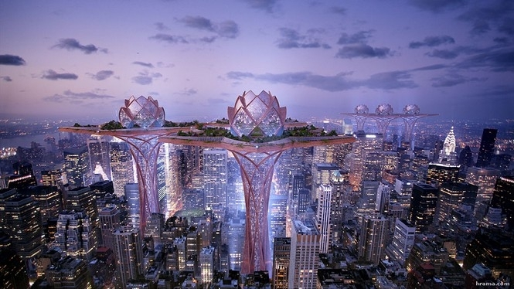
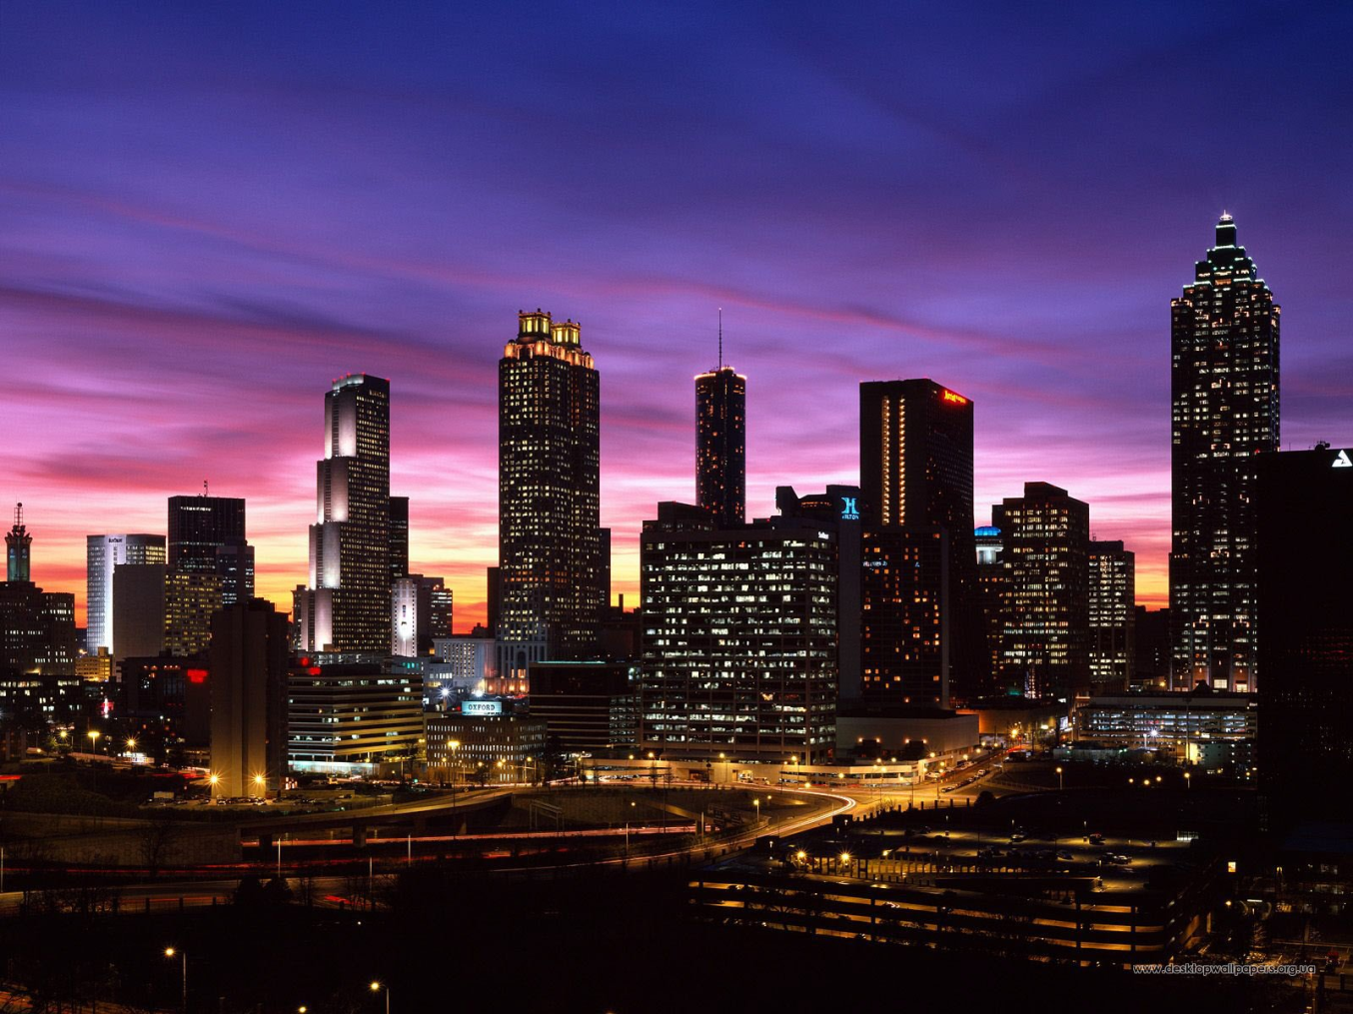
Альфа міста
Альфа міста (глобальні континентальні “столиці”) - це комунікаційно-сервісні центри світового значення із ареалом “обслуговування” більше 20 млн. осіб, зокрема мультимодельні транспортні вузли, комунікаційно-комерційно-сервісні центри глобального впливу, наприклад, Лондон, Париж, Нью-Йорк, Токіо, Чикаго, Франкфурт, Гонконг, Лос-Анджелес, Мілан, Сінгапур.

Slide 5
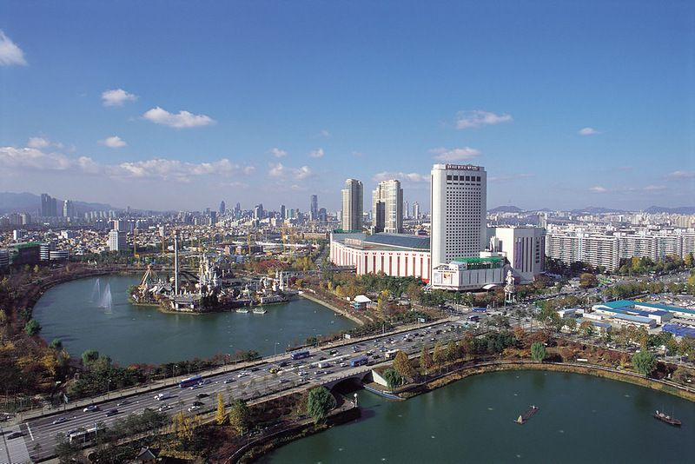
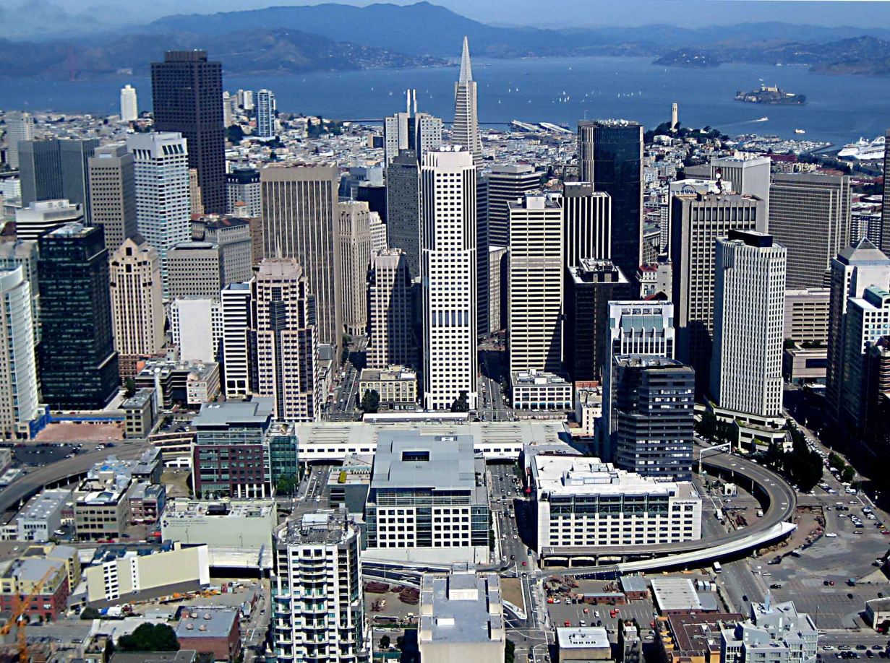
Бета міста
До Бета міст віднесено міста-шлюзи (субконтинентальні столиці), ареал обслуговування яких досягає від 10 до 20 млн. населення. Це вузли повітряного сполучення, комерційні та сервісні центри субконтинентального значення, наприклад, міста Сан-Франциско, Сідней, Торонто, Цюрих, Брюссель, Мадрид, Мехіко, Сан-Пауло, Москва, Сеул.
Сеул
Сан-Франциско

Slide 6
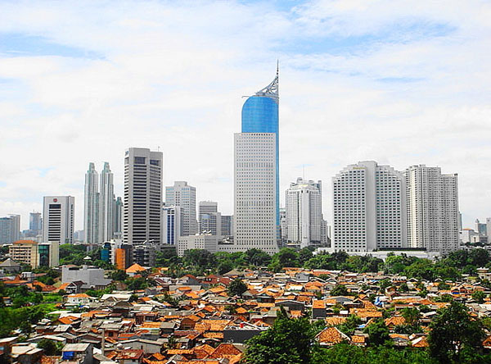
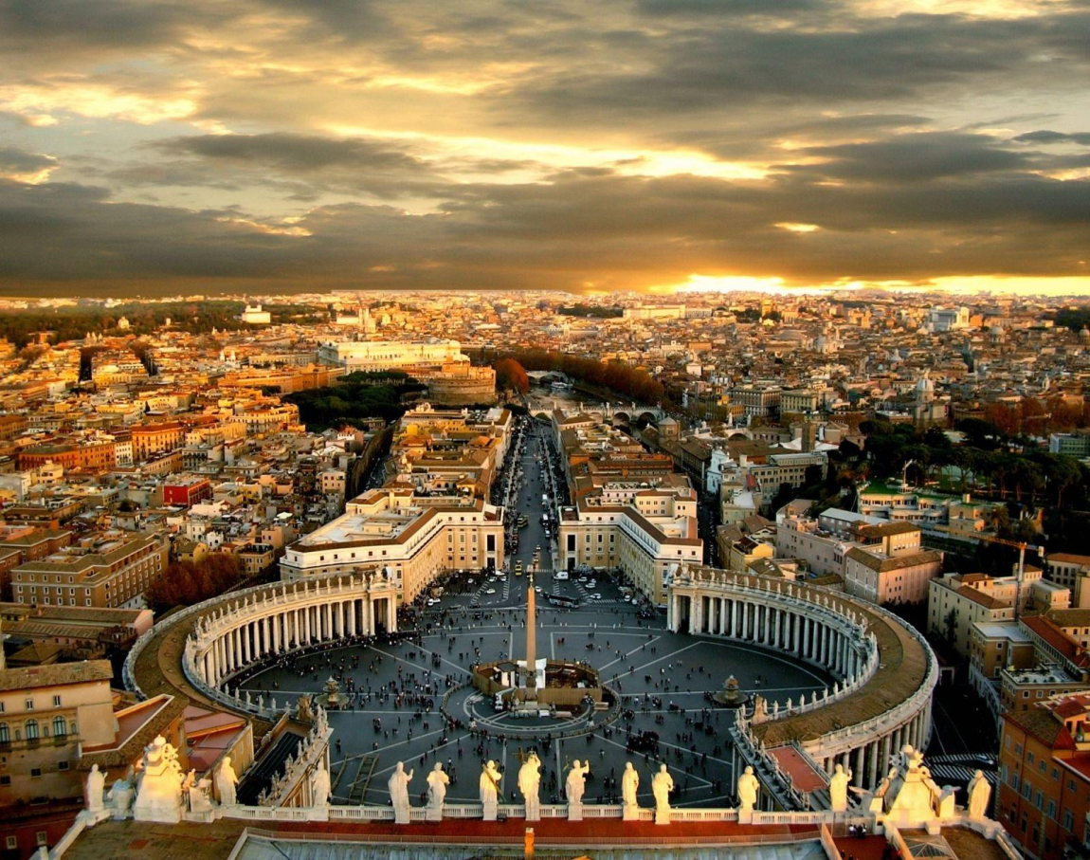
Гамма міста
Міста групи Гамма є периферійними (регіональними столицями), під ареал обслуговування яких підпадають від 5 млн. населення прилеглих територій. Вони є регіональними центрами комунікацій, сервісу та комерції. Серед таких міст - Амстердам, Бостон, Каракас, Даллас, Дюссельдорф, Женева, Хьюстон, Джакарта, Йоханнесбург, Мельбурн, Осака, Прага, Сантьяго, Тайпей, Вашингтон, Бангкок, Пекін, Рим та інші.
Бангкок
Рим

Slide 7
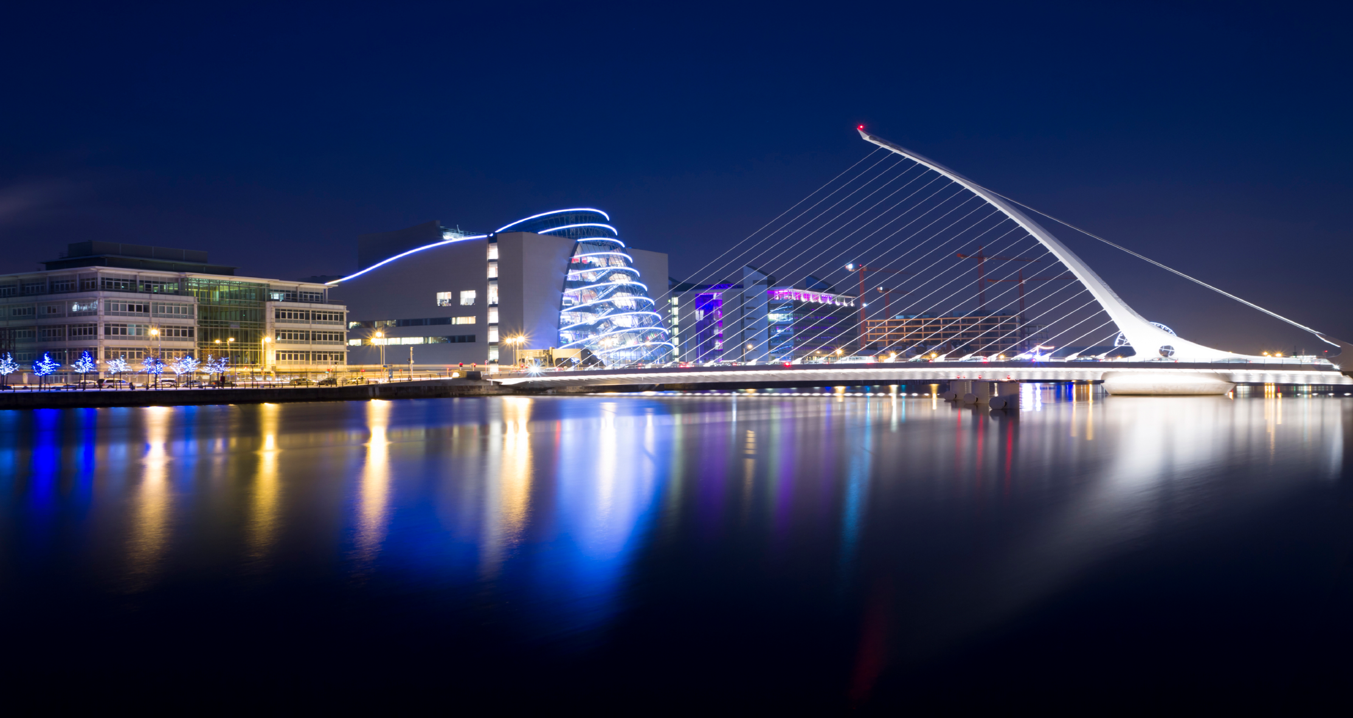
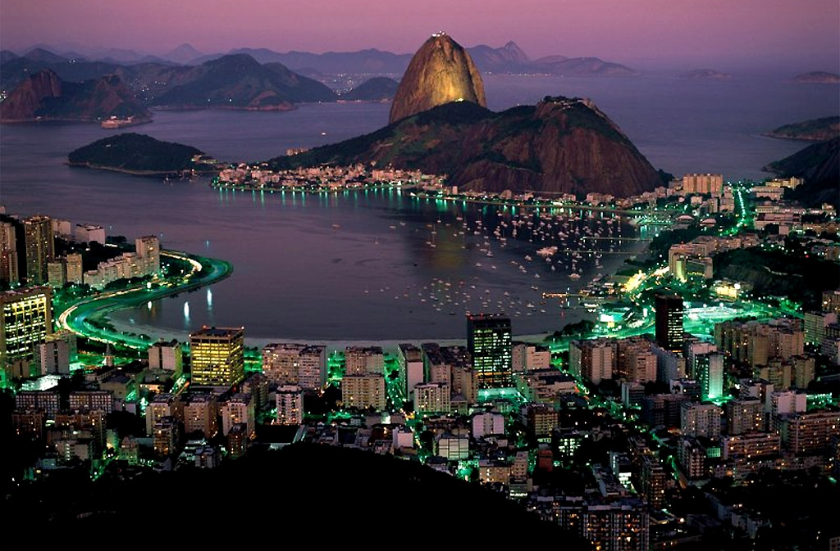
Дельта міста
Останню групу становлять Дельта-міста - міста з незначним ареалом обслуговування. Це типові адміністративні центри, постійною тенденцією в яких є підвищення значення, ролі та впливовості у масштабах регіону. Серед таких міст: Окланд, Дублін, Хельсінкі, Люксембург, Нью-Делі, Філадельфія, Ріо-де-Жанейро, Тель-Авів, Відень та інші. Аналіз цієї класифікації свідчить про чіткий зв’язок між рівнем розвитку країни, її впливом на світовий розвиток та кількістю і впливовістю міст світового значення .

Slide 8
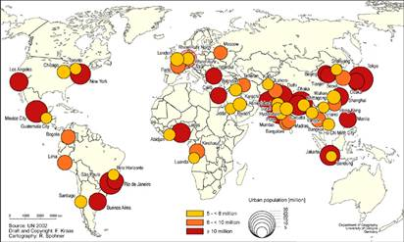
Мегаміста світу станом на 2000р.
Мегаміста світу: прогноз на 2015р

Slide 9
Глобальні міста: від Епохи Великих географічних відкриттів і до сьогодні (ч.1)
Епоха Великих географічних відкриттів розпочалась у другій половині ХVст. то ж починаємо з нього:
ХVст.
Лондон - одне з найбільших міст Європи. Населення більше 50 тисяч. Відоме на міжнародній арені.
Париж – найбільш розвинене місто.
Аугсбург – найпотужніший торгово-фінансовий центр. Мав статус Вільного імперського міста Римської імперії.
ХVІст.
Список міст в цілому не змінився, проте добавились такі міста, як Амстердам і Мюнхен.

Slide 10
Глобальні міста: від Епохи Великих географічних відкриттів і до сьогодні (ч.2)
ХVІІст.
Із вже згадуваних: Лондон, Париж, Мюнхен.
Добавились:
Мадрид – на цей час припадає період його найінтенсивнішого розвитку. Мала населення більше 60 тис. і Вена.
ХVІІІст.
Вена – важливий центр світової культури, особливо музичної.
Токіо – одне з найбільших міст світу.
Вже згадувані Лондон, Париж

Slide 11
Глобальні міста: від Епохи Великих географічних відкриттів і до сьогодні (ч.3)
ХІХст.
Лондон стає найбільшим містом світу
Нью-Йорк – у зв’язку з міграцією населення і колонізаційною політикою європейський держав , населення і розвиток міста стрімко росте. Воно стає основним містом Північної Америки.
Не втрачають позицій Токіо, Париж, Вена.
ХХ століття можна об’єднати з ХХІст.
Список кардинальних змін не зазнав. Отож:
Вену замінив Сінгапур. Добавилися Лос-Анджелес, Мілан, Сянган, Чикаго, Франкфурт-на-Майні.

Slide 12
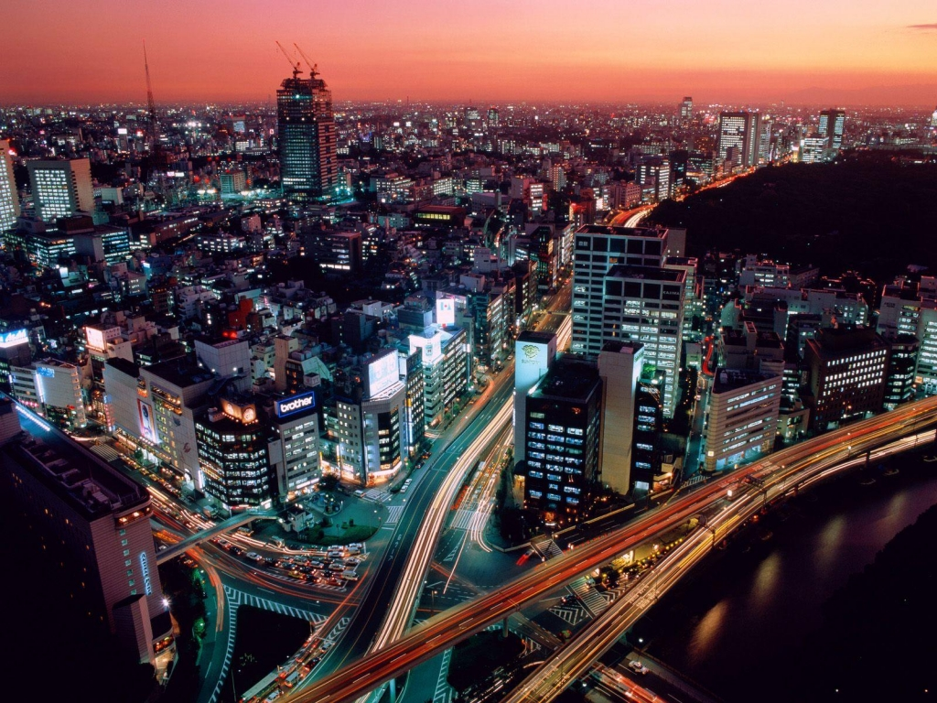
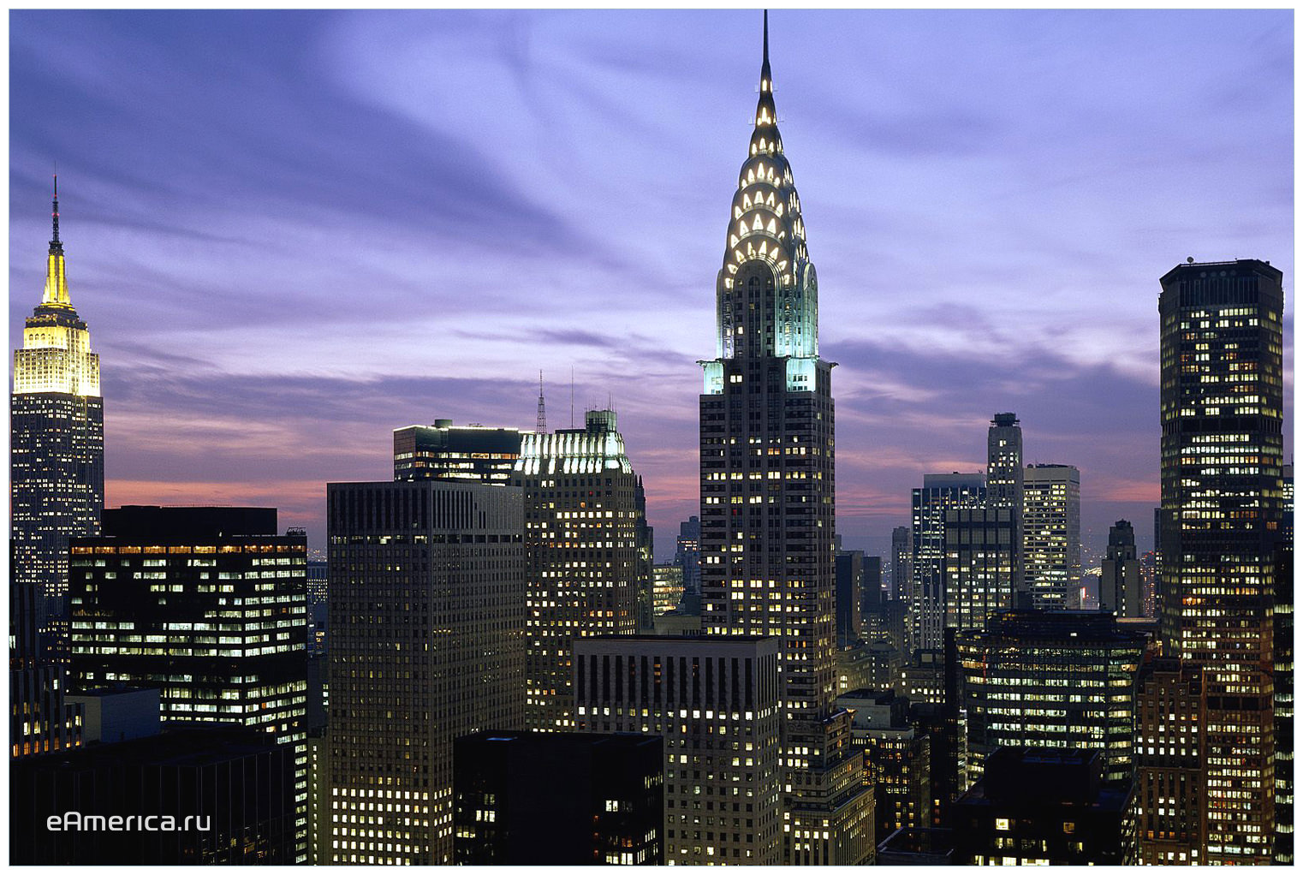
Світові міста ХХІІст.
Для ХХІІст. Мій прогноз такий: найбільшими Альфа-містами будуть: Токіо, Лондон, Париж, Нью-Йорк, Лос-Анджелес, Чикаго, Сідней, Торонто, Сінгапур.
Токіо
Нью-Йорк

Slide 13
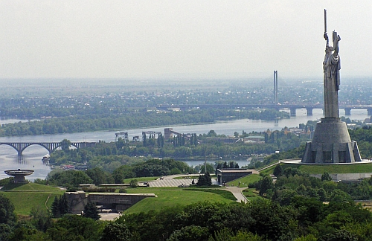
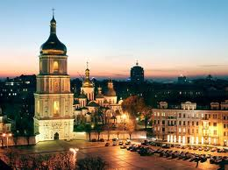
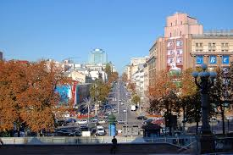
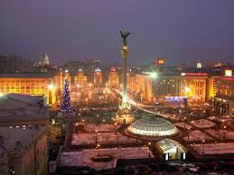
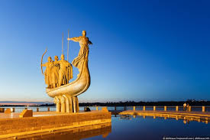
Українські міста в системі світових міст
До Дельта міст належить Київ, адже його роль на міжнародні арені лише формується. Решта українських міст не достатньо розвинені для участі в цій класифікації.

